Slide 1
Portfolio presentatie
Roy Lijkelema

Slide 2
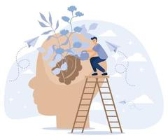
Inleiding & Inhoud
Bekwaamheid & Kwalificatie
Vak inhoudelijke bekwaamheid
Vak Didactische bekwaamheid
Pedagogische bekwaamheid
Ontwikkeling & Groei
Reflectie & Vooruitblik

Slide 3
Bekwaamheid & Kwalificatie
Waarom? :
Door goede communicatie, is er snellere kennisdeling. Als communicatie goed verloopt is het makkelijker feedback te geven waardoor je sneller kan ontwikkelen.
Hoe? :
Door open te communiceren met mijn mentor; op stage dagen, via mail, telefoon of whatsapp. Weten we van elkaar waar we aan toe zijn. Ik verzoek altijd op feedback.
Wat? :
Door de communicatie ga ik met een verzekerd gevoel naar stage. Ik weet wat er verwacht wordt en hoe beide partijen er in sta. Ik weet dat ik aan het einde van de dag/les feedback krijg, waar ik de volgende keer op verder kan bouwen.
Gekoppelde bekwaamheidseisen:
2.1.2 kan samenwerken met collega’s in - en waar relevant ook buiten - de eigen instelling en zijn professionele handelen waar nodig afstemmen met hen.
2.1.5 kan zelfstandig vormgeven aan zijn professionele ontwikkeling

Slide 4
Voorbeeld
Ik stuur Marije (stagebegeleidster) een overzicht met lessen die ik moet geven en graag wil geven. We kijken samen na schooltijd wat in het programma en thema van de volgende week past.
We bespreken ook waar ik op kan letten en wat ik van Marije verwacht. Bijv. hulp bij les of punten waar ik graag extra feedback op wil.

Slide 5
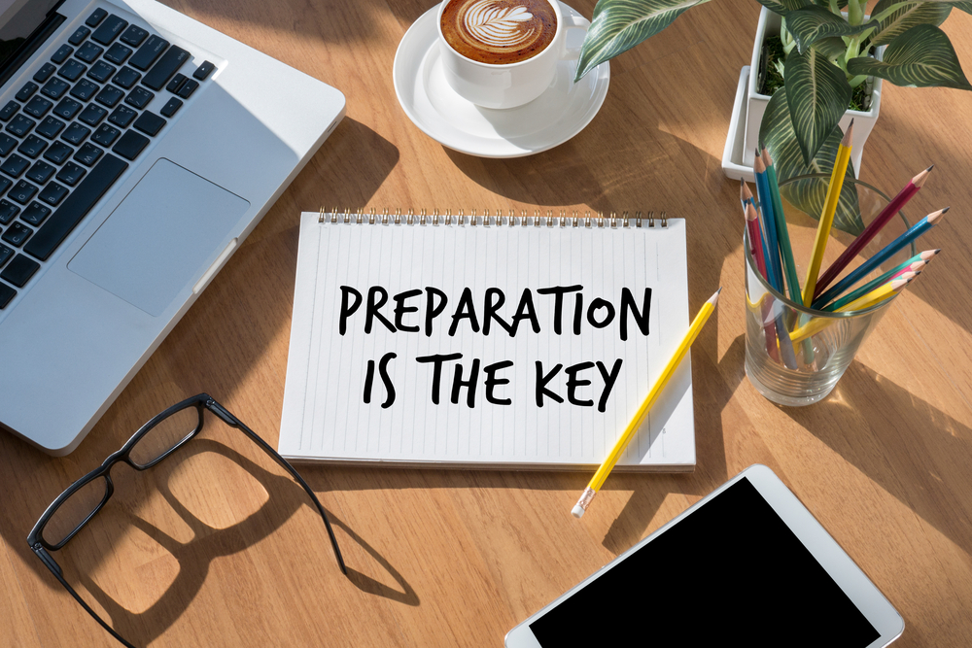
Vak inhoudelijke bekwaamheid
Waarom?:
Het boven de les stof staan, je moet weten waar je het over hebt.
Hoe?:
Onderzoek doen naar de SLO doelen. Onderzoek naar de leef en belevingswereld van leerlingen. Onderzoek naar de lesstof en vragen die kunnen komen van te voren beantwoord hebben.
Wat?:
Door mij goed voor te bereiden op de les inhoud ga ik met een verzekerd gevoel de les in. Ik weet dat ik de kinderen iets kan leren en mochten ze vragen hebben ik voor ben bereid. Hierdoor heb ik een soepel les verloop.
Gekoppelde bekwaamheidseisen:
2.2.1 beheerst de leerstof qua kennis en vaardigheden gericht op het behalen van de kerndoelen van het primair onderwijs - voor zover die betrekking hebben op het onderwijs waarvoor de leraar bevoegd is - en kent theoretische achtergronden daarvan. Hij kan de leerstof op een begrijpelijke en aansprekende manier uitleggen en demonstreren hoe ermee gewerkt moet worden
2.2.2 heeft een grondige beheersing van de basisvakken taal en rekenen
2.2.6 weet dat zijn leerlingen de leerstof op verschillende manieren kunnen opvatten, interpreteren en leren. Hij kan zijn onderwijs afstemmen op die verschillen tussen leerlingen. De leraar kan zijn leerlingen duidelijk maken wat de relevantie is van de leerstof voor het dagelijkse leven en voor het vervolgonderwijs.

Slide 6
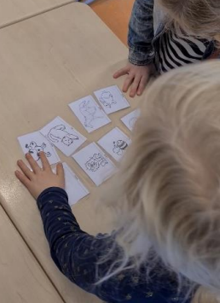
Voorbeeld
Ik moet een rijm les geven voor groep 1.
1. Onderzoek naar het SLO doel , in dit geval Kerndoel 11 - De kinderen doen taalspelactiviteiten waardoor hun fonologisch en fonemisch bewustzijn en letterkennis gestimuleerd worden. Ze leren bijvoorbeeld kinderrijmpjes en liedjes en voeren met de leraar rijmspelletjes en woord-klankspelletjes uit. Fonologisch = woorden kunnen rijmen | Fonemisch = klanken onderscheiden in woorden
2. Onderzoek naar de beginsituatie – Navraag doen aan de mentor en koppelen aan eigen ondervinding/observatie
3. Onderzoek naar hoe je uitlegt wat rijmen is - Kleuters leren spelen met klanken, ervaren dat woorden op elkaar kunnen lijken, bij deze leeftijd is het kinderen voor doen en laten ervaren
4. Zoek of bedenk een leuk rijmspel in het thema (dat aansluit op de beleef/leefwereld van de kinderen.) & bedenk hierbij hoe je kan differentiëren op verschillende niveau’s
5. Speel het spel na & ga na welke vragen je van kinderen zou kunnen ontvangen. Werk deze uit op het lesvoorbereidingsformulier.
Rijmkaartjes les

Slide 7
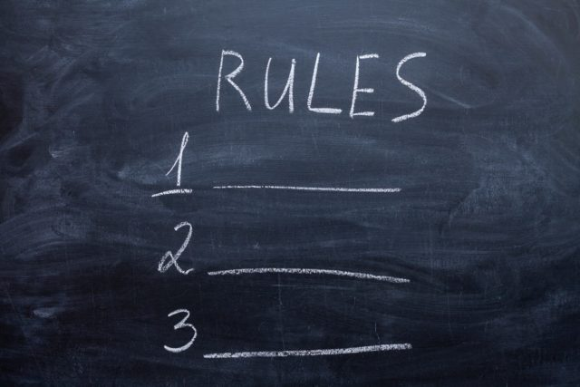
Vak Didactische Bekwaamheid
Waarom? :
Het is belangrijk dat kinderen in rust en orde, goed kunnen opletten en zich veilig voelen. Lesinhoud wil ik op een leuke passende manier aanbieden, waardoor de leerling ruimte voelt om zich te ontwikkelen.
Hoe? :
Dit doe ik door goed klassenmanagement te realiseren. (regels en verwachtingen goed te communiceren) Door in te spelen op de leef en belevingswereld probeer ik aansprekende lessen te creëren.
Wat? :
Door mij te verdiepen in vakdidactiek via internet, boeken en navraag bij mijn mentor. Weet ik welke didactiek past bij mijn curriculum. Daarbij pak ik interessante thema’s zodat het kinderen aanspreekt. En door regels en verwachtingen te benoemen, verloopt mijn les soepel.
Gekoppelde bekwaamheidseisen:
2.3.15 kan een adequaat klassenmanagement realiseren.
2.3.17 kan de leerstof aan zijn leerlingen begrijpelijk en aansprekend uitleggen.
2.3.11 heeft zich theoretisch en praktisch verdiept in de vakdidactiek ten behoeve van het type onderwijs en het deel van het curriculum waarin hij werkzaam is.

Slide 8
Voorbeeld
Ik geef een geschiedenis les groep 1 & 2
1. Ik ga bedenken wat voor les ik ga geven en wat de betekenis, beginsituatie en het les doel is.
2. Ik ga bedenken hoe ik kan zorgen voor klassenmanagement. (Duidelijke regels, verwachtingen, opstelling en aankleding klas)
3. Ik ga bedenken hoe ik de kinderen kan inspireren. Overbrengen van wat ze leren, wat past bij hun leef/belevingswereld.
Geschiedenis les, met tijdmachinehoed.

Slide 9
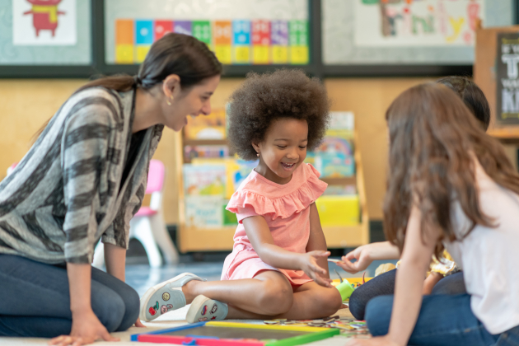
Pedagogische Bekwaamheid
Waarom? :
Het is belangrijk dat een kind zich bevind in een veilige leer omgeving.
Hoe? :
Door interesse te tonen in de kinderen van mijn klas. Door kennis op te doen over theorieën zoals bijv. de cognitieve ontwikkelingstheorie van Jean Piaget. & niet te vergeten kinderen altijd positief te banderen. “Kinderen zullen niet de woorden onthouden die je zegt, maar het gevoel wat jij ze geeft”
Wat? :
Doordat de kinderen zich op hun gemak voelen. Leren ze beter en stellen ze zich open op. Hierdoor leer ik de kinderen beter kennen en wordt ik bewuster van hun leer situatie en (be)leef wereld.
Gekoppelde bekwaamheidseisen:
2.4.4 weet hoe hij zicht kan krijgen op de leefwereld van zijn leerlingen en hun sociaal culturele achtergrond.
2.4.7 kan vertrouwen wekken bij zijn leerlingen en een veilig pedagogisch klimaat scheppen.
2.4.10 kan het zelfvertrouwen van leerlingen stimuleren, hen aanmoedigen en motiveren.

Slide 10
Voorbeeld
Ik doe onderzoek naar uit wat voor klimaat de kinderen komen. Dit door met de kinderen, ouders en mijn mentor in gesprek te gaan.
Zo kan ik door met de kinderen in gesprek te gaan of aan de houding van een kind zien hoe hij/zij zich voelt en wat ze nodig hebben.
Dit met kennis over de ontwikkelingstheorie en pedagogisch theorie, kan ik samenvoegen tot een passende aanpak van het kind.
Zo kan ik bouwen aan een band en de beste ontwikkeling voor het kind.

Slide 11
Ontwikkeling & Groei

Slide 12
Reflectie en vooruitblik
Ik had 2 leerdoelen:
1. hoe communiceer je duidelijk en persoonlijk met kinderen van je stage groep. Waarbij je kinderen in hun recht zet en ze er toe doen.
2. hoe communiceer je duidelijk en persoonlijk met kinderen van je stage groep. Waarbij je kinderen in hun recht zet en ze er toe doen.
Vooruitblik:
Ik weet nu zeker dat ik het vak prachtig vind en ik energie krijg van het lesgeven. De doelen waar klein, maar haalbaar. Ik ben tevreden met de stappen die ik heb gezet. Maar ben nog niet daar waar ik wil zijn. Dit jaar was vooral wennen en nu begint het ontwikkelen.

Slide 13
Bronnen
Beginsituatie. (2022, februari 15). Opgehaald van wij-leren: https://wij-leren.nl/beginsituatie.php
Conrad, D. (2022). de belevingswereld.
Opgehaald van studeersnel: https://www.studeersnel.nl/nl/document/katholieke-pabo-zwolle/werken-met-kleuters/de-belevingswereld/28481576
De 6 pedagogische theorieën over leren en hun kenmerken. (sd).
Opgehaald van thpanorama: https://nl.thpanorama.com/articles/psicologa-educativa/las-6-teoras-pedaggicas-del-aprendizaje-y-sus-caractersticas.html
Inspiratieblog: spelenderwijs rijmen met de rijmboom. (sd).
Opgehaald van kleuteruniversiteit: https://kleuteruniversiteit.nl/2019/02/inspiratieblog-spelenderwijs-rijmen-met-de-rijmboom/#:~:text=Rijmen%3A%20'Het%20produceren%20van%20woorden,belangrijke%20stap%20voor%20de%20leesontwikkeling.
J. Middendorp, S. S. (2022). Pedagogisch tact, hoe dan? Noordhoff.
kerndoel 11. (sd).
Opgehaald van slo: https://www.slo.nl/thema/meer/tule/nederlands/kerndoel-11/?mode=groepen-12-leerling
Piaget. (2020, juni 8).
Opgehaald van Wij-leren: https://wij-leren.nl/piaget.php
Sanfeliciano, A. (2022, december 27). Waarom is klassenmanagement essentieel.
Opgehaald van verkenjegeest: https://verkenjegeest.com/waarom-is-klassenmanagement-essentieel/
T. Hooijmaaijers, T. S. (2019). Ontwikkelings psychologie voor leerkrachten basisonderwijs. Koninklijke Van Gorcum BV.

